Slide 1
Облик и величина Земље
Ивана Радичевић

Slide 2
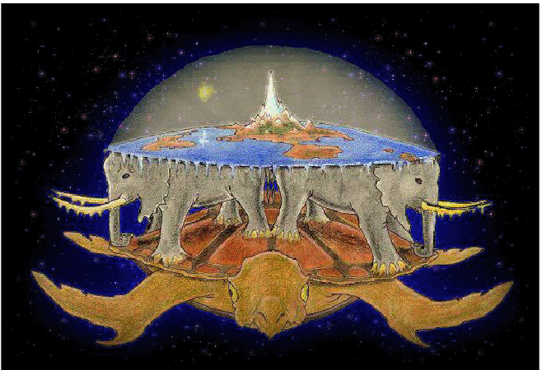
Некада су људи мислили...

Slide 3
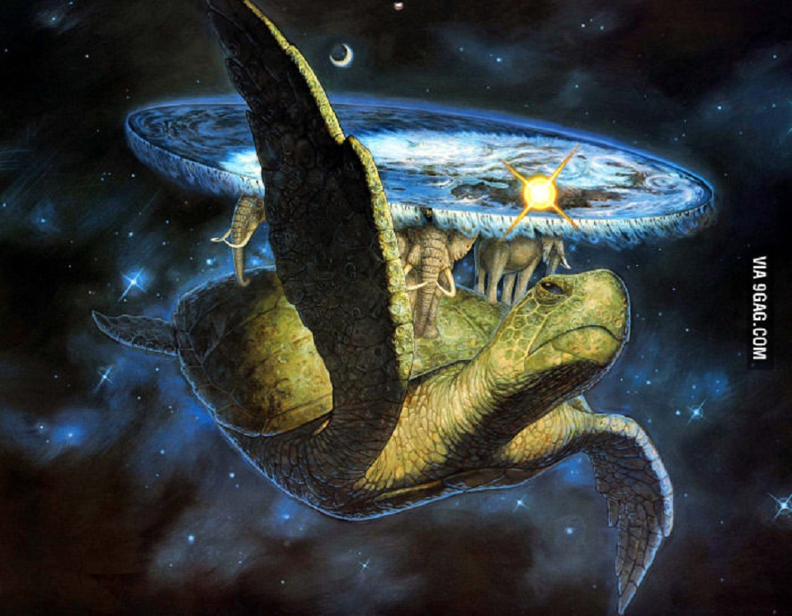

Slide 4
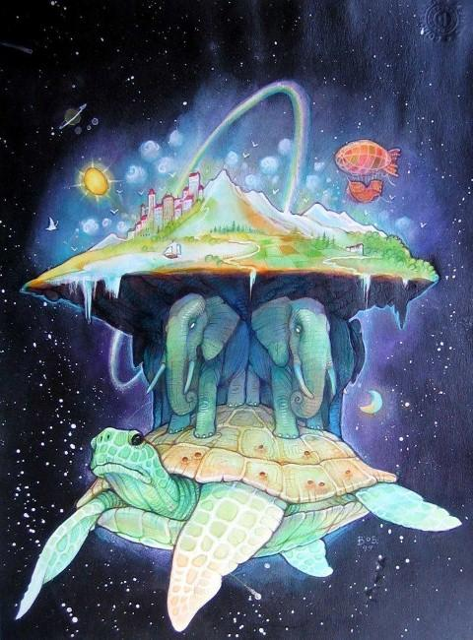
Али....

Slide 5
Први докази да је Земља округла
Помрачење Месеца
Брод на хоризонту
Угао под којим падају сунчеви зраци
Ширење видика при повећању надморске висине
Магеланово путовање

Slide 6
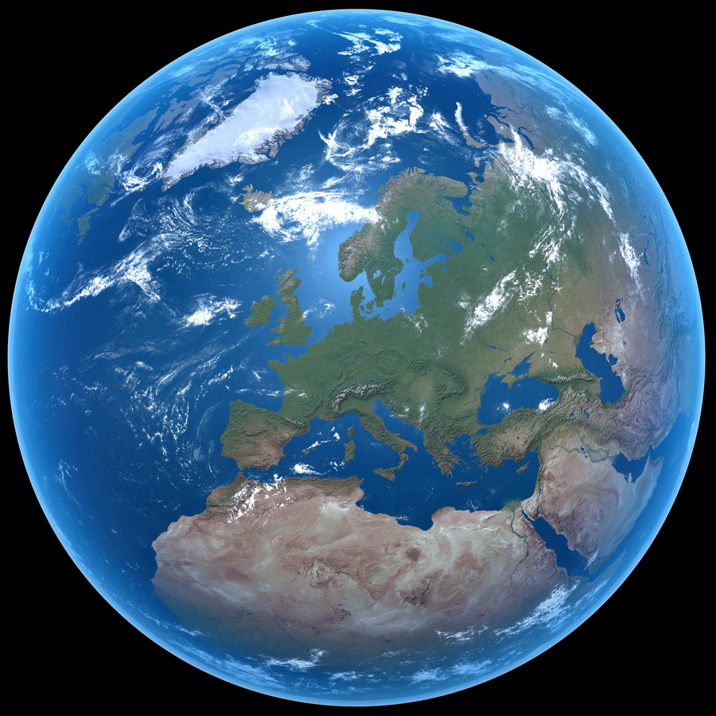

Slide 7
Земља има облик....
Елипсоида
Геоида

Slide 8
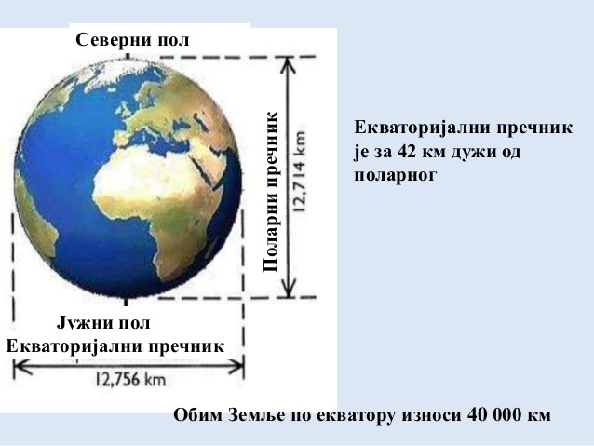
Знамо да је спљоштена на половима...

Slide 9
Распоред копна и мора
71% воде
29% копна

Slide 10
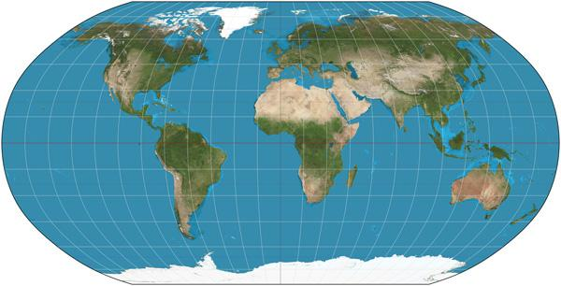
Северни-ледени океан
Азија
Европа
Северна Америка
Јужна Америка
Тихи океан
Атлански океан
Африка
Аустралија
Антартик
Јужни-ледени океан
Индијски океан

Slide 11
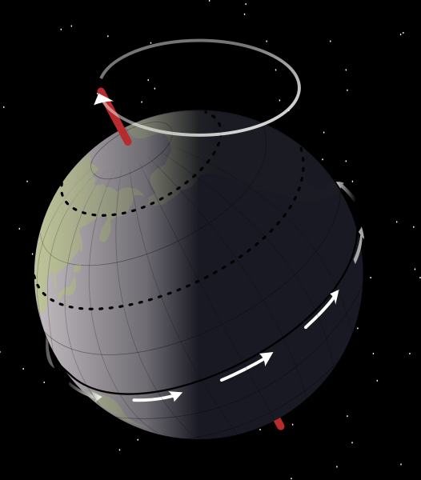
Површина земље је 510 000 000 km2
Обим Земље је 40 000 km

